Slide 1


Әл-Фараби атындағы Қазақ Ұлттық Университеті
Биология және биотехнология факультеті
Биофизика, биомедицина және нейроғылым кафедрасы
Лекция №7
Тақырыбы: Антигендердің патология кезіндегі өзгерістері
Дәріскер: Атанбаева Г.К.

Slide 2
Жоспар:
І.Кіріспе
ІІ.Негізгі бөлім
2.1. Антигендер туралы жалпы түсінік
2.2. Антиген мен антиденелердің ерекшеліктері
2.3. Антигендердің жіктелуі
2.4. Аутоиммундық аурулар
ІІІ. Қорытынды

Slide 3
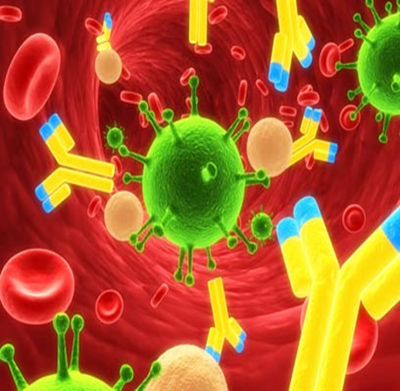
Антиген дегеніміз не?
Антиген− организмде антидене пайда болуын және иммундық жауаптың басқа түрлерін тудыра алатын, сонымен қатар антиденелермен және антигентаныстырушы жасушалармен әрекеттесе алатын химиялық топтасуға тән генетикалық бөгде зат (нәруыз, полисахарид, липополисахарид, липопротеин, нуклеопротеин).
Антигеннің макроорганизмге кіру жолдары әр салалы: тері, не шырышты қабықша арқылы, организмнің ішкі ортасына тікелей кіру, не организмнің бойында құрылу.

Slide 4
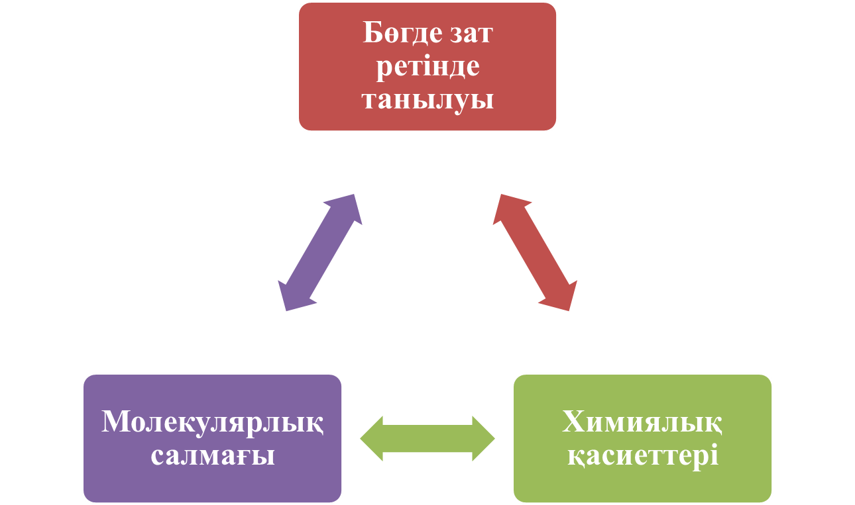
Антигенге қойылатын талап

Slide 5
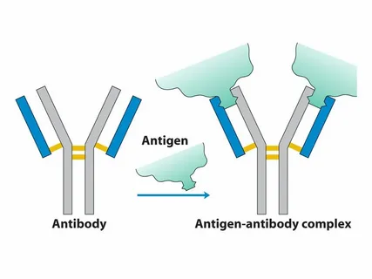
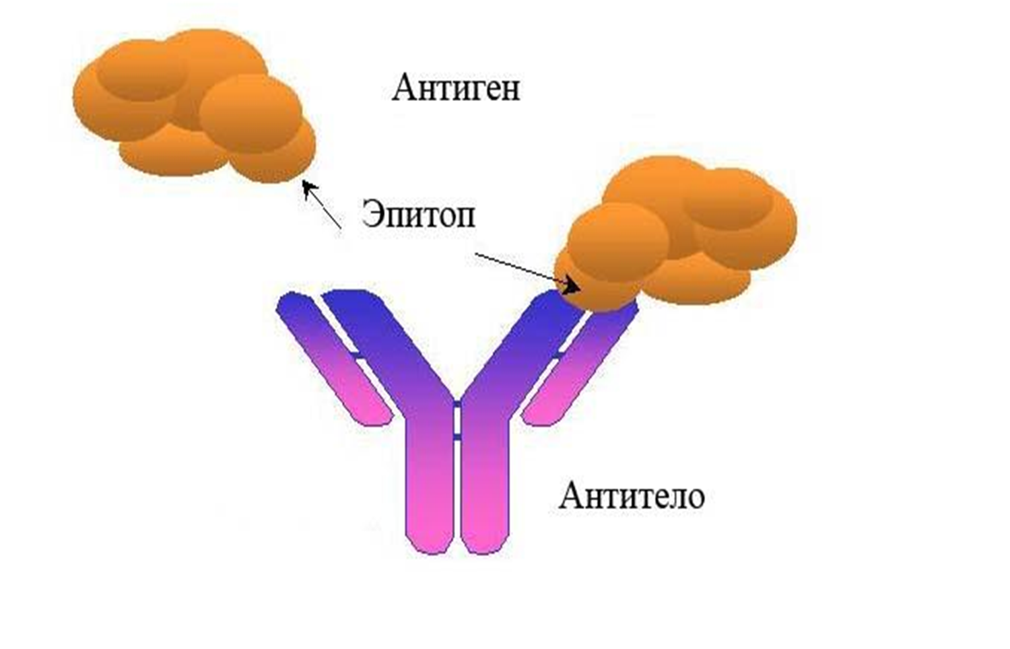
Антиген мен антидененің байланысы
Антигенге қарсы ағзада арнайы антидене түзіліп немесе лимфоциттердің сенсибилизациясы болып, айрықша клондары арқылы иммундық реакция жүреді.
Антигеннің үстінде арнайы иммунологиялық реакцияға түсіп, антиденемен байланысатын белсенді орталығы детерминант деп аталады. Иммундық жауабының ерекшелігі детерминантқа байланысты. Көпшілік антигендер құрамында бірнеше детерминанттар болады. Егер мұндай антигендердің құрамында бөтен заттар болмаса, оларды дара антигендер деп атайды. Антигендердің иммундық жауап туғызуын күшейту үшін оларды кейде минерал майына немесе басқа бір инертті қосымша әсерсіз заттарға қосады (депанентті Антигендер)

Slide 6
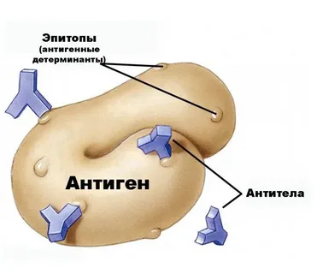
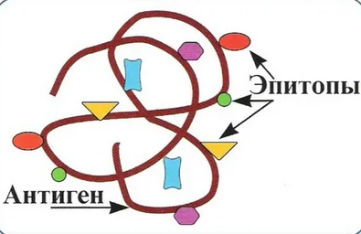
Антигендердің негізгі қасиеттері
Антигендердің антигендік, спецификалық және иммуногендік деп аталатын басты қасиеттері болады.
Антигендік.Антигендік дегеніміз ол антиген молекуласының иммундық жүйе бөлімдерінің белсенділігін арттырып және иммунитет факторларымен (антидене, эффекторлық лимфоциттердің клоны) спецификалық байланысқа түсу қабілеті. Иммундық жүйенің бөлімдерімен байланысуға антигеннің тек кана белгілі бір бөлігі жауапты. Антигеннің ол бөлігі “антигендік детерминант” не “эпитоп” деп аталады.
Эпитоптар шығу тегіне және антигенде орналасу орнына сәйкес бірнеше түрге бөлінеді:
- ұзындық, не секвенциалдық
- сыртқыбеттік, не конформациялық
- шеттік және орталық
- тереңдіқ, не жасырын.
Эпитоп - ықшам көлемді, бірақ құбылмалы. Ол қасиет бір жағынан иммунитет факторларына байланысты болса, екінші жағынан эпитоптың түріне тәуелді.
Эпитоптың құрылысы мен құрамының аумалы кезеңді маңызы бар. Антигеннің тек қана бір құрылыс құрамы аустырылса, ол өзге қасиетті жаңа эпитоп пайда болуына соғады. Антиген ыдыраған кезде эпитоптан айырылып, немесе жаңа эпитоптарға ие болады да, сонымен қатар антигеннің спецификалық қасиеті жоғалады.
Заттардың антигендік қасиеті көбінесе эпитоптың бар-жоғына, және де оның санына байланысты. Кейбір антигендердің көлемі ірі болғандықтан олардың құрамына көптеген эпитоптар кіреді.

Slide 7
Спецификалық.Спецификалық дегеніміз антигеннің тек қана белгілі бір эпитопқа иммундық жауап туғызу мүмкіншілігі. Бұл қасиет иммундық жауаптың құрылу кезіндегі ерекшелікпен байланысты, сондықтан иммундық жауапты жасушылардың рецепторлары тек қана бір белгілі антигеннің эпитобына жауап беруге арналған. Соған қарай антигеннің спецификалығы көбінесе сол эпитоптардың құрылымдық қасиетімен анықталады. Бірақ, әрқашанда эпитоптар құрылысының әртүрлі екенін және антигенге жауап беретін лимфоциттердің спецификалық гетерогенділігі де есте болу керек. Соның нәтижесінде антигендік тітіркенуге организм көпклоналды иммундық жауап қайырады. Кейбір антигендік эпитоптар бір уақытта 100-ден астам эффекторлық лимфоциттердің клонымен өзара қатынасатыны анықталған. Бұл көрініс спецификалық иммундыглобулиндердің аффиндығының, кең спектрлығының негізі, және де мұндай иммундыглобулиндерді поликлоналды деп атайды.
Иммуногендік. Иммундогендік дегеніміз ол антигенің макроорганизмде өзіне қарсы қорғаныс жауабын туғызу мүмкіншілігі.
Иммундогендіктің дәрежесі әр түрлі факторларға байланысты.
Факторларды үш топқа жатқызуға болады:
1.Антигеннің молекулалық ерекшелігі.
2.Антигеннің ағзадағы клиренсі (тазартылуы, өңделуі).
3.Макроорганизмнің реактивтік (жауап қайтару) қабілеті.

Slide 8
Антигендердің жіктелуі
1. Табиғи антигендер — белоктар, көмірсу, нуклеин қышқылы, бактериялар, эндо- және экзотоксиндер, ұлпа және қан торшалар, антигендері. Табиғи антигендер гетерологиялық ерекшелігімен сипатталады.
2. Жасанды антигендер — төменгі молекулярлы қосындылардан синтезделген;
3. Гаптендер – жартылай антигендер, өз алдына иммундық қасиеті жоқ, бірақ үлкен молекулалы белоктармен қосылса антигендік қасиетке ие болады;
4 Химиялық құрамына қарай белокты, көмірсулы, полипептидтер, т.б. болып бөлінеді.
5. Ерітінді антигендерге токсиндер, ферменттер жатады.

Slide 9
Антигендердің жіктелуі
Антигендердің алуан түрі олардың кейбір сипаттамалық қасиетіне негізделіп бірнеше топқа бөлінуі мүмкін:
- тегіне
- табиғатына
- молекулалық құрылысына
- иммуногендік дәрежесіне
- бөгделік дәрежесіне
активтелу бағыттылығына және иммундық тітіркенуінің қаматамасыз етілуіне.
Тегіне сәйкес антигендер экзогендік (организмнен тыс пайда болған) және эндогендікке (ағзаның өзінде пайда болған) бөлінеді. Эндогендіктің арасында ерекше көңіл аударатындары ауто- және неоантигендер.
Аутоантигендер, не болмаса организмнің өз бойындағы меншікті антигендері дегеніміз- физиологиялық жағдайда организмде түзілетін құрылысы тұрақты молекулалар.
Неоантигендер – адам денесінің калыпты молекулаларының генетикалық өзгерістен (модификация) кейін бөгделік қасиетке ие болған заттар.
Табиғатына сәйкес: ақуызды (протеидтер), не бейақуызды (полисахаридтер, липидтер, липополисахаридтер, нуклиен қышқылдары т.б.) биополимерлер.

Slide 10
Молекулалық құрылысы бойынша: глобулиндік (молекуласы шар тәрізді) және фибриларлық (жіп тәрізді).
Иммуногендік дәрежесі бойынша: құнды және құнсыз болып бөлінеді.
Құнды антигендердің жоғарғы дәрежелі антигендігі мен иммуногендігі бар. Сезімтал организмнің иммундық жүйесі олардың еңгеніне антидене өндірумен жауап қайтарады. Әдетте ондай заттардың молекулалық салмағы (10 кДа жоғары) жеткілікті, үлкен көлемді молекуласы (бөлшек) глобула тәрізді, сонымен қатар, иммундық факторлармен тығыз байланысқа түседі.
Құнсыз антигендер, немесе гаптендер ( терминді К.Ландштейнер ұсынған) керісінше, қалыпты жағдайда организмге еңгізген кезде иммундық жауап туғыза алмайды, өйткені оның молекулалық салмағы өте төмен. Бірақ, антигендік қасиетін жоғалтпағандықтан олар дайын, не түзілген иммунитет факторларымен өзіндік қатынасқа (антиденелер, лимфоциттер) түсе алады.
Бөгделік дәрежесі бойынша: ксено-, алло-, изоантигендер бар.
Ксеногенді антигендер (не гетерологиялық)- эволюциялық даму сатысының ерте мезгілінде құрылған, әр түрге жататын жануарлардың организміне ортақ. Осындай антигендердің бар екенін 1911 жылы Д.Форсман ашқан еді.
Аллоантигендер - генетикалық туыс емес, бірақ бүр түрге жататын организмдерге ортақ заттар. Аллогендік антигендерді негіздеп организмдердің жалпы популяциясын жеке топтарға бөлуге болады. Аллоантигендердің мысалы ретінде адам қанының топқа бөлінуін (АВО жүйесі т.б.) келтіруге болады.
Изогендік антигендер (дербестік)-генетикалық ұқсас ағзаларға, мысалы бір атадан туған бірұрықты егіздерге ортақ.. Олардың арасында тінді (изотрансплантант) бірінен біріне ауыстырғанда оның толық иммунологиялық сәйкестігі болғандықтан реципиентпен бөлініп шығарылмайды. Мысал үшін адам арасындағы гистиосәйкестік, ал микробтарда өзгермейтін типтік антигендерін келтіруге болады.

Slide 11
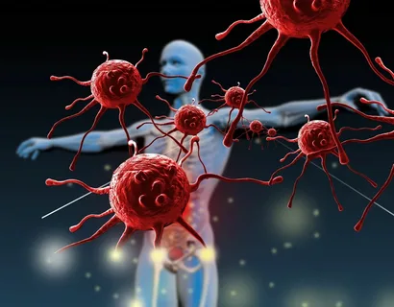
Заттың физика-химиялық қасиетіне, организмге ену жағдайына, макроорганизмнің реакциясы мен тітіркенушілігіне байланысты иммуногендер, толерогендер және аллергендер болып бөлінеді.
Иммуногендер ағзаға түскен кезде иммундық жүйенің жемісті реакциясын тудырып, иммундық факторлардың (антидене, антиреактивті лимфоциттердің клоны) бөлініп шығарылуымен айғақталады. Клиникалық тәжірибеде иммуногендер иммундыдиагностика, иммундық емдеу және бірталай патологиялық жағдайлардың иммунды алдын алу үшін қолданылады.
Толерогеннің иммуногенге керісінше қасиеті болады. Ол жүре келе пайда болған иммундық жүйемен кездекен кезде альтернативті механизмдердің іске қосылуына себепкер болып, иммунологиялық толеранттылық, не болмаса эпитопқа жауап бермеушілікті тудырады Толерогендер міндетті түрде коллоидтық ерітінділердің мономерлік, төмен молекулалық салмақты, жоғары дәрежелі эпитоптық тығыздығы және дисперстігімен сипатталды. Иммунологиялық бұзылыстардың, аллергияның алдын алу және емдеу мақсатында толерогенді жеке антигендерге жасанды жауап бермеушілікті тудыру үшін қолданады.

Slide 12
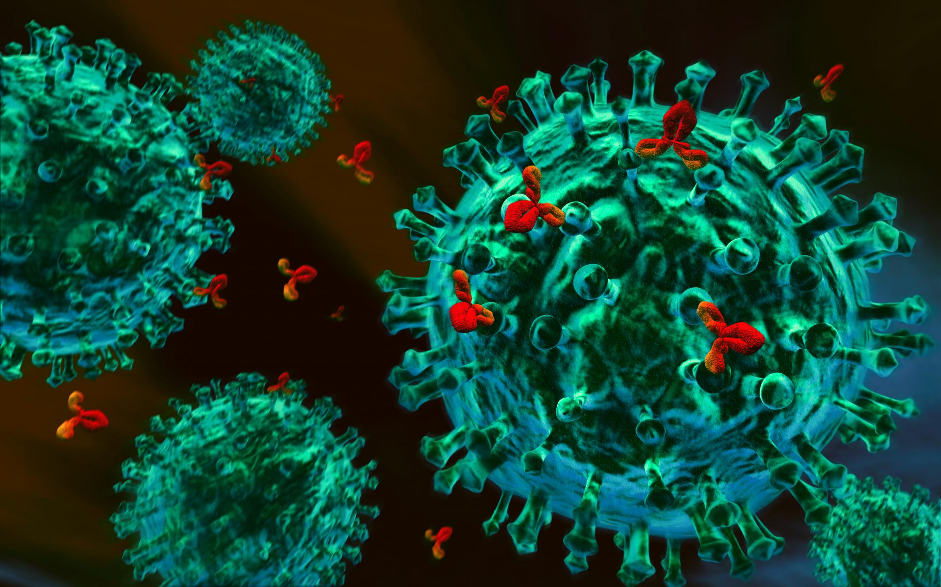
Адам ағзасының антигендері
Адам организмінің тінінің аллоантигендік қасиеті бар екенін 1900 жылы К.Ландштейнер дәлелдеген. Сол уақыттан бастап адам организмінде алуан санды антигендердің түрі табылды. Бұл биологиялық объектілер бүкіл организмнің нәтижелі өсіп, жұмыс атқаруы үшін қажет. Сонымен қатар, олар трансплантация кезінде ағзалар мен тіндердің иммунологиялық сәйкестілігін анықтау, клиникалық-лабораториялық диагноз қою және де ғылыми зерттеу жұмыстарын жүргізу үшін аса маңызды ақпарат жеткізеді.
Клиникалық тұрғыдан топтыспецификалық аллоантигендердің арасында ең қажеттілері мен маңыздылары қан топтарының антигені, жеке дараның гистиосәйкестік (изоантигендер)- антигендері, орган және тін спецификалықтарының арасында- қатерлі ісіктік эмбрионалды антигендер болып табылады.

Slide 13
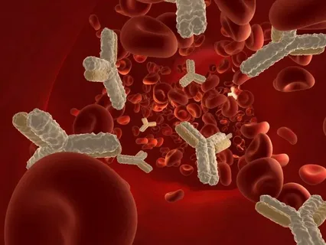
Эритроциттер антигендері
Эритроциттердің мембранасында 100-ден артық антигендер бар, олар 19 жүйеге бөлінген. Адам эритроциттерінде антигенттің үш түрі кездеседі:
Гетерофильді антигендер көптеген жануарларда және бактерияларда бар.
Бейспецификалық немесе түрлік антигендер (видовые). Мысалы: адамдарда бар, жануарларда жоқ.
Спецификалық немесе топты антигендер. Мысалы, жеке адамдардың бірінде бар, бірінде жоқ. Эритроциттердің барлық антигендері ішінде маңыздысы АВ0 және Rh (резус).
АВ0 жүйесі (1901 ж) – 4 топқа бөлінеді:
О (I) —антидене А және В (антиген жоқ)
А (II) —антиген А — бар
В (III) — антиген В — бар
АВ (IV) —антиген А және В бар.
А- және В — антигендері лейкоциттерде де, тромбоциттерде, әр түрлі ұлпада, түкірікте, спермада, көз жасында, зәрде бар, олар — көз бұршағында, жатырда, ликворда (арқа миында) жоқ.

Slide 14
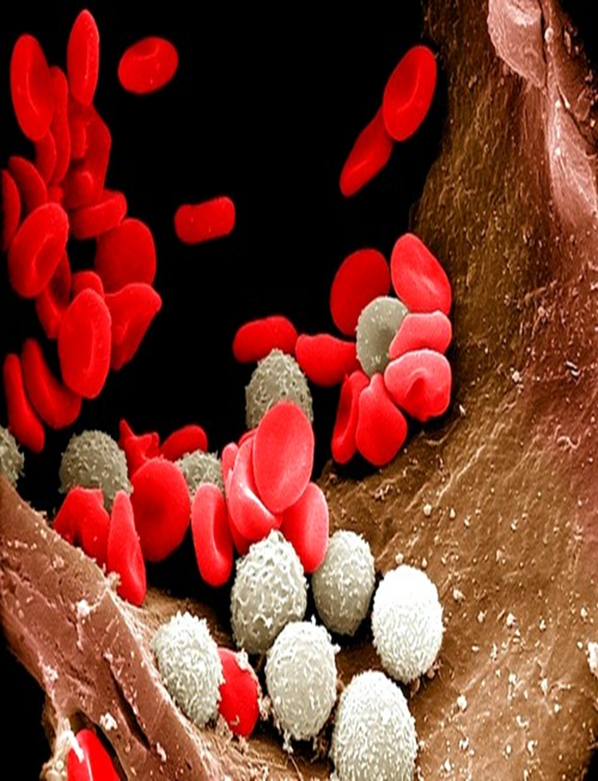
Лейкоциттер антигендері
Безредка (1900) лейкоциттерден отызға жуық антигендер түрлерін тапқан. Бұлар ұлпаларда, лейкоциттерде, тромбоциттерде, фибробласттарда, тері эпителиінде, спермада да табылған. Бұл антигендер — гистосәйкестікті көрсетеді. Сондықтан оларды трансплантациялық антиген немесе гистосәйкестіктің антигендері дейді.
Трансплантациялық антигенінің химиялық құрылысында липопротеин, гликопротеин немесе белоктар бар.

Slide 15
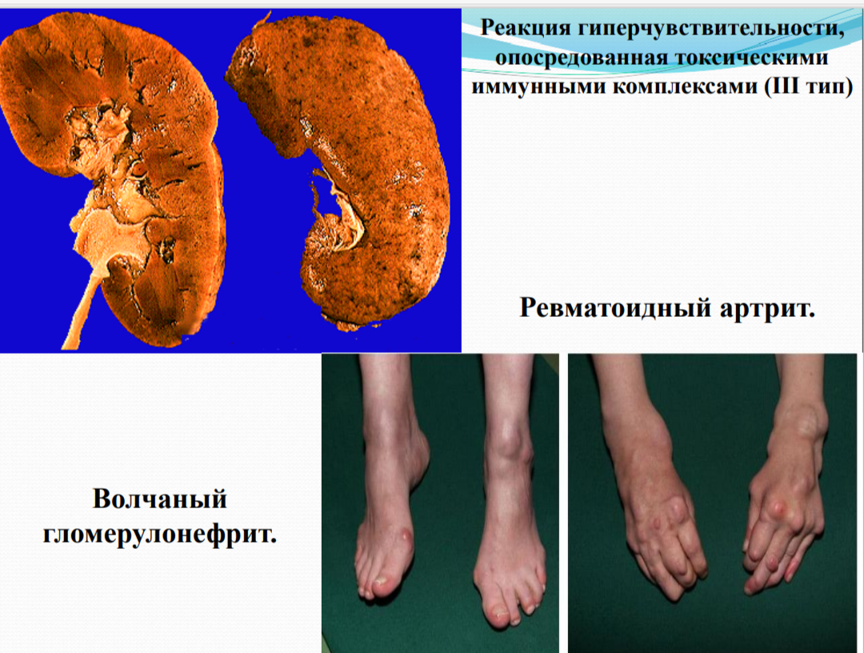
Жоғары сезімталдық және аутоиммунды аурулар
Антигенге ұшыраған организм сенсибилизацияланады.
Бір антигенге қайталап әсер ету патологиялық реакцияларды тудырады - жоғары сезімталдық реакциялары.
Жоғары сезімталдықтың жалпы белгілері:
- жоғары сезімталдық экзогендік және эндогендік антигендерден туындауы мүмкін;
- жоғары сезімталдықтың дамуы көбінесе ерекше сезімталдық гендерінің – HLA гендерінің тұқым қуалауымен байланысты(адамның лейкоциттік антигені)
- жоғары сезімталдық иммундық жауаптың эффекторлық механизмдері мен механизмдері арасындағы теңгерімсіздіктің болуын көрсетеді.

Slide 16
Жоғары сезімталдық реакцияларының негізгі түрлері:
- І типті жоғары сезімталдық (жедел жоғары сезімталдық)
түрі) – иммундық жауап Т жасушалары, IgE антиденелері және мастикалық жасушалар арқылы жүзеге асады.
- II типті жоғары сезімталдық (жоғары сезімталдық,
Антиденелер арқылы) - секрецияланған IgG және IgM антиденелері олардың фагоцитозын немесе лизисін күшейту арқылы жасушалардың зақымдалуына, сондай-ақ қабынуды қоздыру арқылы тіндердің зақымдалуына қатысады.
- III типті жоғары сезімталдық (жоғары сезімталдық,
иммундық кешендер арқылы жүзеге асырылады) - IgG және IgM антиденелері әдетте қан ағымындағы антигендерді байланыстырады, антиген-антидене кешендері тіндерде тұндырылып, қабынуды тудырады.
- IV типті жоғары сезімталдық (жасуша арқылы
жоғары сезімталдық) - сенсибилизацияланған Т лимфоциттер жасушалар мен тіндерге зақым келтіреді.

Slide 17
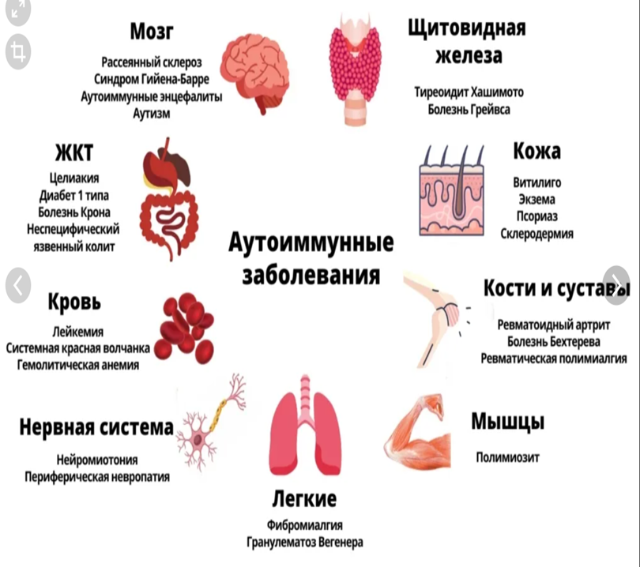
Аутоиммунды аурулар
Тым белсенді иммундық жүйенің жеке тіндерге, органдарға немесе бүкіл жүйелерге шабуыл жасай бастайтындығына байланысты, бұл олардың жұмысының бұзылуына әкеледі. Аутоиммунды аурулар, олар қандай және олар неліктен пайда болады? Мұндай процестердің пайда болу механизмі медицина саласындағы зерттеушілерге әлі толық түсінікті емес. Иммундық жүйенің бұзылуының бірнеше себептері болуы мүмкін

Slide 18
Симптомдары
Кенеттен салмақ жоғалту.
Тез шаршаумен бірге дене салмағының жоғарылауы.
Ешқандай себепсіз буындар мен бұлшықеттердегі ауырсыну.
Психикалық белсенділік сапасының төмендеуі – адам жұмысқа зейінін шоғырландыру қиынға соғады, ол тұманды сананы бастан кешіреді.
Жалпы аутоиммундық реакция тері бөртпесі болып табылады. Жағдай күн сәулесінің әсерінен және белгілі бір тағамдарды тұтынумен нашарлайды.
Құрғақ шырышты қабаттар мен тері. Негізінен көздер мен ауыз қуысы зардап шегеді.
Сезімталдың жоғалуы. Аяқ-қолдардағы шаншу, дененің кез келген бөлігінің сезімталдығы көбінесе аутоиммундық жүйенің өз механизмдерін іске қосқанын көрсетеді.
Қан ұйығыштарының пайда болуына дейін қан ұюының жоғарылауы, өздігінен түсік түсіру.
Шаштың қатты түсуі, таз қалу.
Ас қорыту бұзылыстары, асқазанның ауыруы, нәжіс пен зәрдің түсінің өзгеруі, олардағы қанның пайда болуы.

Slide 19
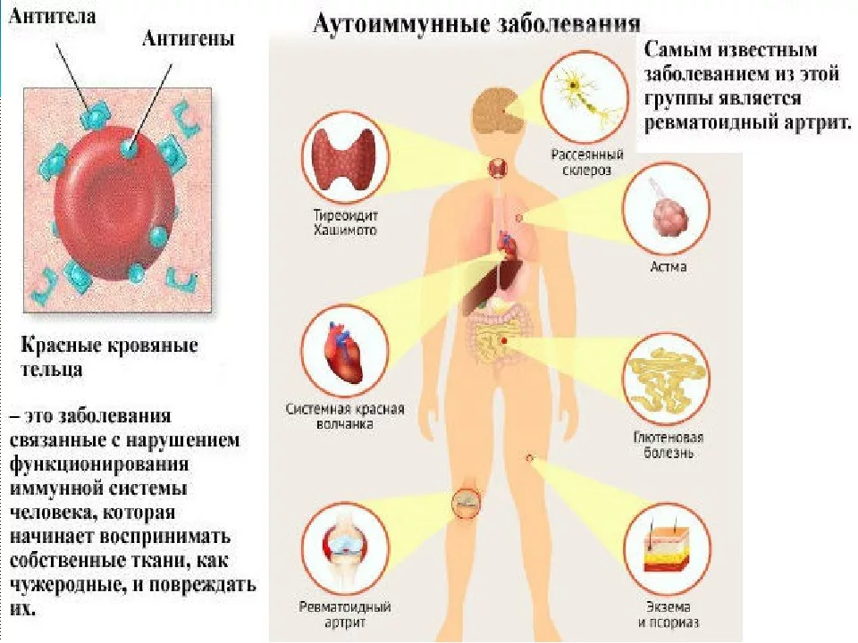
Пемфигус - қорқынышты аутоиммунды ауру, оның белгілері лимфамен толтырылған тері бетіндегі үлкен көпіршіктер;
Хашимото тиреоидиті - қалқанша безінің аутоиммунды ауруы. Оның белгілері: ұйқышылдық, терінің кедір-бұдыры, қатты салмақ қосу, суықтан қорқу;
Гемолитикалық анемия - бұл лейкоциттер қызыл қан жасушаларына қарсы айналатын аутоиммундық ауру. Эритроциттердің жетіспеушілігі шаршаудың, летаргияның, ұйқышылдықтың және естен танудың жоғарылауына әкеледі;
Грейвс ауруы Хашимото тиреоидитіне қарама-қарсы. Онымен қалқанша безі тироксин гормонын тым көп шығара бастайды, сондықтан симптомдар керісінше: салмақ жоғалту, ыстыққа төзбеушілік, жүйке қозуының жоғарылауы;
Миастения грависі бұлшықет тініне әсер етеді. Нәтижесінде адам үнемі әлсіздікпен азапталады. Көз бұлшықеттері әсіресе тез шаршайды. Миастения грависінің белгілері бұлшықет тонусын арттыратын арнайы дәрі-дәрмектердің көмегімен күресуге болады;
Склеродерма - дәнекер тіндерінің ауруы, және мұндай тіндер біздің денеміздің барлық жерінде дерлік кездесетіндіктен, ауру қызыл жегі сияқты жүйелік деп аталады. Симптомдары өте алуан түрлі: буындарда, теріде, қан тамырларында және ішкі органдарда дегенеративті өзгерістер пайда болады.

